Slide 1

MÔ HÌNH CẤU TRÚC MVC VÀ EAV

Slide 2

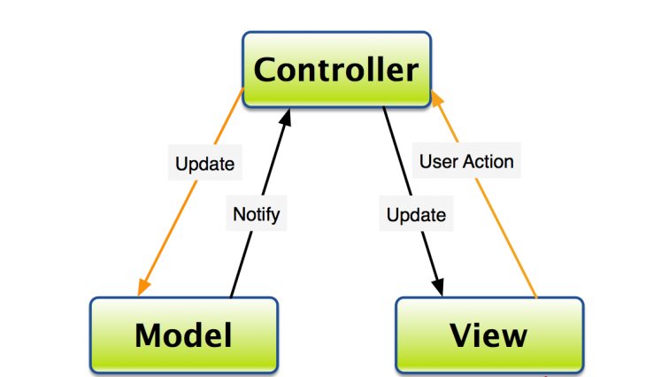
MÔ HÌNH MVC
Khái niệm
MVC là chữ viết tắt của Model - View - Controller, đây là một mô hình kiến trúc phần mềm được tạo ra với mục đích quản lý và xây dựng dự án phần mềm có hệ thống hơn. Mô hình này được dùng khá rộng rãi và đặc biệt là trong các ngôn ngữ lập trình web. Trong PHP hiện tại có khá nhiều Framework và tất cả đều xây dựng từ mô hình MVC.
Notes:
biểu đồ usecase mô tả các yêu cầu đối với hệ thống, có nghĩa là những gì hệ thống phải làm chứ không phải mô tả hệ thống làm như thế nào

Slide 3
MÔ HÌNH MVC
Trong mô hình này thì :
- Model : quản lý dữ liệu, nó lưu trữ và truy xuất các thực thể từ cơ sở dữ liệu như mysql, sql server, postresSQL,… đồng thời chứa các logic cơ bản.
- View : có nhiệm vụ tiếp nhận dữ liệu từ controller và hiển thị nội dung sang các đoạn mã HTML, nôm na gọi là thành phần giao diện.
- Controller: đóng vai trò trung gian giữa Model và View. Nó có nhiệm vụ tiếp nhận yêu cầu từ client sau đó xử lý request, load model tương ứng và gửi data qua view tương ứng để hiển thị ra.
Phân tích từng thành phần cụ thể trong mô hình
Model
Model là các lớp cung cấp dữ liệu, dịch vụ liên quan đến dữ liệu và business logic. Chúng có thể xử lí các thông tin :
+ Đánh giá tính hợp lệ của dữ liệu. + Chuyển đổi dữ liệu: Ví dụ convert định dạng file, chuyển đổi tỉ giá, language translation ….
Model

Slide 4
MÔ HÌNH MVC
+ Đưa ra quyết định về nghiệp vụ: Ví dụ đưa ra các dữ liệu, lời khuyên tư vấn đầu tư dựa trên user input và các dữ liệu đang có + Thực hiện việc xử lý dữ liệu theo một quy trình (workflows).
Trong các tình huống đơn giản, Model chỉ làm vài thao tác đơn giản như fetch dữ liệu từ database. Trong các tình huống phức tạp, việc xử lý có thể là tổ hợp của hàng trăm lớp diễn ra trên 1 hoặc vài server hoặc thậm chí dữ liệu hay quyết định được đưa ra từ Model lại là tổng hợp kết quả từ 1 vài data center nằm rải rác trên vài lục địa. Do vậy trong Model không chỉ có các thao tác trên database và có còn là file system, memory, networking I/O …

Slide 5
MÔ HÌNH MVC
View
View là các lớp định nghĩa cách thức trình bày dữ liệu (không update dữ liệu). Trong các web framework, nó gồm 2 phần chính: + Template file định nghĩa cấu trúc và cách thức trình bày dữ liệu cho user. Ví dụ như layout, color, windows … + Logic xử lý cách áp dụng dữ liệu vào cấu trúc trình bày. Logic này có thể bao gồm việc kiểm tra định dạng dữ liệu, chuyển đổi định dạng dữ liệu sang một sạng dữ liệu trung gian để có thể hiển thị với cấu trúc template đang có…, kiểm tra trạng thái và đặc tính của dữ liệu để lựa chọn một cấu trúc hiện thị phù hợp. Tất nhiên là trong Passive View thì việc lựa chọn cấu trúc hiện thị đôi khi lại do Controller.
View

Slide 6
MÔ HÌNH MVC
+ Bản thân View cũng là một tổ hợp của nhiều lớp. Và nó cũng có thể có SubView để giảm tải trên 1 số lớp chính và để sử dụng lại mã. Và do vậy tính logic của View có thể là logic của một cây phân cấp.
Controller
Controller là các lớp điều khiển, tiếp nhận user input, chuyển tiếp nó đến các lớp phụ trách trực tiếp xử lý yêu cầu. Tùy theo cách thiết kế kế lớp mà chúng ta thường thấy Controller gồm : + Front Controller + Dispatcher + Action Mapping + Action Filter + Action: lớp xử lý các sự kiện chính, nơi dẫn đến application flow chủ yếu (Main Event Handler) + Response + Request: xử lý một phần user input ở mức GET, POST và PUT + Session: xử lý một phần user input ở mức SESSION
Controller
Notes:
biểu đồ usecase mô tả các yêu cầu đối với hệ thống, có nghĩa là những gì hệ thống phải làm chứ không phải mô tả hệ thống làm như thế nào

Slide 7
MÔ HÌNH MVC
+Tùy theo user input, Controller sẽ thực hiện các phép lọc (với data lấy từ Model), các tính toán lựa chọn (Action Mapping) dựa trên kiến trúc và cấu hình nhằm xác định thành phần lớp chính sẽ thực hiện yêu cầu của user. Đây chính là chức năng điều khiến application flow của Controller.
Khi giao tiếp với Model, Controller sẽ tiến hành 2 cách + Extract dữ liệu hay state + Update dữ liệu
Sau khi có được dữ liệu, thông thường, View thích hợp sẽ được lựa chọn. Controller sẽ chuyển tiếp dữ liệu vào View để nó xử lý
Notes:
biểu đồ usecase mô tả các yêu cầu đối với hệ thống, có nghĩa là những gì hệ thống phải làm chứ không phải mô tả hệ thống làm như thế nào

Slide 8
MÔ HÌNH MVC
Ưu - nhược điểm của mô hình MVC
* Ưu điểm
Hệ thống phân ra từng phần nên dễ dáng phát triển
Chia thành nhiều modun nhỏ nên nhiều người có thể làm chung dự án
Vấn đề bảo trì cũng tương đối ok, dễ nâng cấp
Dễ dàng debug trong quá trình xây dựng
* Nhược điểm
Hệ thống sẽ chạy chậm hơn PHP thuần, tuy nhiên nó ko phải là vấn đề :D
Xây dựng cầu kì và mất thời gian để xây dựng thư viện, cấu trúc
Notes:
biểu đồ usecase mô tả các yêu cầu đối với hệ thống, có nghĩa là những gì hệ thống phải làm chứ không phải mô tả hệ thống làm như thế nào

Slide 9
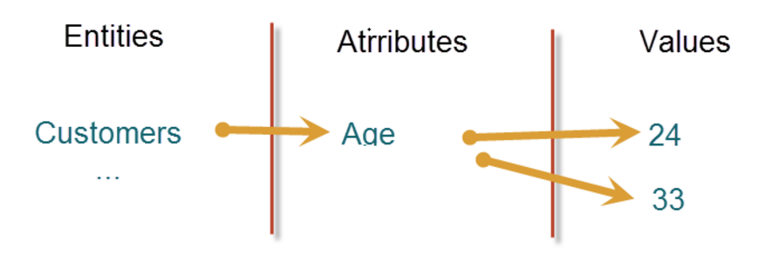
MÔ HÌNH EAV
Khái niệm
EAV ( viết tắt của cụm từ Entity Attribute Value) là mô hình kiến trúc để xây cơ sở dữ liệu cho một đối tượng, một nhóm đối tượng. Nó chia cơ sở dữ liệu ra làm 3 phần là thực thể, thuộc tính và giá trị.
Đặc điểm
Mô hình này cho phép tự mở rộng chính nó mà không thông qua việc trực tiếp can thiệp hay sửa đổi cấu trúc CSDL.
Notes:
biểu đồ usecase mô tả các yêu cầu đối với hệ thống, có nghĩa là những gì hệ thống phải làm chứ không phải mô tả hệ thống làm như thế nào

Slide 10
MÔ HÌNH EAV
Mỗi Entity là một bản ghi trong bảng entity và đồng thời từng entity thì chúng lại có các attribute, những attribute của một entity lại là những bản ghi thuộc một bảng khác, và cuối cùng một attribute có thể có nhiều giá trị (value) cũng sẽ là các bản ghi của bảng khác
Notes:
biểu đồ usecase mô tả các yêu cầu đối với hệ thống, có nghĩa là những gì hệ thống phải làm chứ không phải mô tả hệ thống làm như thế nào

Slide 11
BÀI TẬP THỰC HÀNH
Bài 1: áp dụng kiến thức về mô hình MVC vẽ cách thức hoạt động khi một khách hàng đăng kí tài khoản trên website.
Bài 2: Tạo một extension có một database table : magenest_demo để lưu thông tin khách hàng.
Bài 3: Áp dụng kiến thức về mô hình EAV xây dựng cơ sở dữ liệu về học sinh một trường cấp 1 gồm 3 bảng.
Notes:
biểu đồ usecase mô tả các yêu cầu đối với hệ thống, có nghĩa là những gì hệ thống phải làm chứ không phải mô tả hệ thống làm như thế nào

Slide 12


